Slide 1
3.klase Tēma: Viltus ziņas 1. nodarbība: Kas ir viltus ziņas?
Tikumiskās audzināšanas programma «e-TAP»
Attēls: pixabay.com

Slide 2
Definīcija:
Viltus ziņas ir nepatiess stāstījums, ko publicē un pasniedz tā, it kā tā būtu patiesība.
Motivācija tam, kāpēc cilvēki rada un izplata viltus ziņas, ir tikpat daudzveidīga, cik atšķirīgi ir atsevišķi viedokļi.
Avots: https://cert.lv

Slide 3
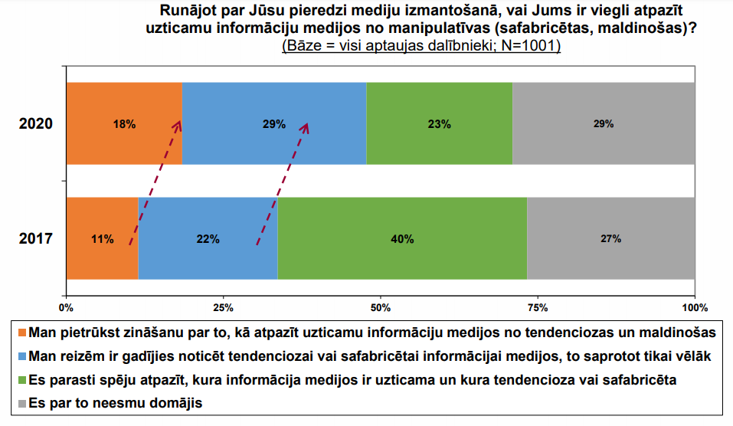
Latvijas iedzīvotāju medijpratība
Diagramma: https://www.km.gov.lv

Slide 4
Pāros pārrunājiet šos jautājumus:
Vai jūs kādreiz ir redzējuši vai lasījuši viltus ziņas?
Ko jūs domājiet par viltus ziņām?
Kādi tikumi būtu attiecināmi uz šo stundu?
Attēls: pixabay.com

Slide 5
1.aktivitāte. Viltus ziņu atpazīšana
Strādājiet pāros!
Izmantojiet: https://spoki.lv/testi/Vai-spej-atskirt-viltus-zinas-no/877575/
Mēģiniet atpazīt, kuri ziņu raksti ir viltus ziņas!
Kā jūs to sapratāt, kādas norādes tur ir?
Uzziniet kaut ko jaunu!
Pētniecisks žurnālistikas centrs Re:Check -
faktu pārbaude un viltus ziņu izplatības novēršana
Attēls: qr-code-generator.com
Attēls: pixabay.com

Slide 6
1.aktivitāte. Viltus ziņu atpazīšana
Diskusija klasē!
Kādas varētu būt viltus ziņu sekas?
Kāpēc viltus ziņas tiek rakstītas?

Slide 7
2.aktivitāte. Pie žurnālista un lasītāja siluetiem vienā krāsā pieraksti prasmes un citā krāsā – tikumus, kas tiem nepieciešami!
Žurnālists
Lasītājs
Attēls: pixabay.com
Attēls: commons.wikimedia.org

Slide 8
Noslēguma apspriede
Noskatieties!
Video “Kā atpazīt viltus ziņas?” https://www.youtube.com/watch?v=LOriHFVxKuI&ab_channel=Goethe-InstitutRiga
Kāpēc daži cilvēki izmanto vārdu “viltus ziņas”, lai aprakstītu patiesus stāstus?
Attēls: qr-code-generator.com

Slide 9
Papildus aktivitāte
Var izlasīt
Raksts par dažādiem viltus ziņu un nepatiesas informācijas veidiem:
https://www.dzirkstele.lv/vietejas-zinas/viltus-zinu-veidi-ko-par-tiem-zinam-164708
Var izpētīt
Atgādinājums par izdomātu un patiesu informāciju:
https://drossinternets.lv/uploads/materials/files/parbaudi-pirms-dalies-ar-zinam.1.pdf
Attēls: qr-code-generator.com
Attēls: qr-code-generator.com

Slide 10
Tikumiskās audzināšanas programma «e-TAP»
Resursi pieejami: www.arete.lu.lv
Programmas administrators: Dr. Manuels Fernandezs. manuels.fernandezs@lu.lv, +371 26253625
Latvijas Universitātes Pedagoģijas, psiholoģijas un mākslas fakultātes Pedagoģijas zinātniskā institūta vadošais pētnieks
Imantas 7. līnija 1, 223. telpa, Rīga, LV-1083, Latvija
"Digitālas mācību programmas piemērotības un īstenojamības izpēte jauniešu tikumiskajai audzināšanai Latvijas izglītības iestādēs (no 5 līdz 15 gadu vecumā)" (01.12.2020-31.12.2021). Projekta Nr. lzp-2020/2-0277; LU reģistrācijas Nr: LZP2020/95

